Slide 1
Das Wesen der Universität zwischen
Tradition und Innovation
Detlef Müller-Böling

Slide 2
Tradition in Schlagwörtern
Humboldtsches Bildungsideal
Einheit von Forschung & Lehre
Wissenschaftlichkeit
Kollegialitätsprinzip
Volluniversität
Keine Verschulung
Gruppenuniversität
Forschungsorientierung

Slide 3
Innovation in Schlagwörtern
Zielvereinbarungen
Evaluationen
Leistungsbezogene MV
Globalhaushalte
Hochschulräte
Wettbewerb
starke Dekane
Professorenbesoldung
Juniorprofessur
Entstaatlichung

Slide 4
Spannungsfeld
Tradition
Innovation

Slide 5
Vision: Hochschule der Zukunft

Slide 6
autonom
Tradition
Gelehrtenrepublik
Innovation
Entstaatlichung
Lösung
ausgewogenes Verhältnis
Staat-Hochschule, Gesellschaft-Hochschule

Slide 7
autonom
Staat
Korporation
Einzelwissenschaftler
korporative vs. individuelle
Autonomie

Slide 8
Governance-Modelle
Staat
Korporation
Markt

Slide 9
autonom
Neue Orga- & Lei-
tungsstrukturen
Autonomie vs. Demokratie
Universitätsrat
Doppelte Legitimation
Notes:
Mythos Demokratie ist auf Kompromiss ausgerichtet, Wissenschaft auf Wahrheit, kompromisslos.
Wissenschaft als oberstes Ziel der Universitäten in Blick nehmen
Council, Rat, Board
Doppelte Legitimation im neuen Gesetzentwurf vorgesehen

Slide 10
wettbewerblich
Tradition
Bildung ↔ Wettbewerb
inkompatibel
Innovation
Selbstheilungskraft
des Wettbewerbs
Lösung
differenziertes
Hochschulsystem

Slide 11
wettbewerblich
... um Forschungsgelder
... um Wissenschaftler
... um Studierende

Slide 12
... um Wissenschaftler
Dienstrechtsreform
Junior-Professur:
5. HRG-ÄnderungsG
Qualifizierungsphase:
5. HRG-ÄnderungsG
W-Besoldung:
ProfBesoldreformG
Ausgestaltung und Handhabung?

Slide 13
Professorenbesoldung
Ziele
leistungs- und funktionsdifferenzierte Gehälter
wettbewerbsfähige und flexible Vergütungsstrukturen
Profilbildung der Hochschulen

Slide 14
Gefahren
Verregelung der Vergabeverfahren
Überlegt vorgehen,
um Chancen zu nutzen und
Risiken zu vermeiden!
Fixierung auf formale Kriterienkataloge
Ausblendung nicht-monetärer Anreize

Slide 15
3 Gestaltungsbereiche
Entscheidungverfahren
Formel
Abwägen
Antrag
Land
Entscheidungsebene
Hochschule
Fachbereich
Vergaberahmen
W2 / W3
Entscheidungsgegenstände
Leistungs-
zulage

Slide 16
Formel vs. Abwägung
Entschei-
dung nach
quantitativen
Faktoren
Formelgebundene Vergabe
+ Rechtssicherheit
+ Kalkulierbarkeit
+ keine Bewertungsorgane
- fachspezifische Kriterienkataloge
- mechanisch
- „Tonnenideologie“
Weichen-
stellung 1
Vergabe nach Abwägung
+ Wissenschaftsbezug
+ Flexibilität
- Transparenz
- Nachvollziehbarkeit
Entschei-
dung nach
qualitativen
Faktoren

Slide 17
individuell vs. Stufung
Jeder
bekommt
anderes
Gehalt
Individuelle Bemessung
+ Gerechtigkeit
+ individuelle Anreize
- aufwändig
- Intransparenz
- individuelle Konjunkturen
Weichen-
stellung 2
Stufenmodell
+ Regelhaftigkeit/Transparenz
+ Integration von B&B + Leistung
+ strategische Einbettung
- Reaktanz
- langfristiges Management
Gehalt nach
Stufen
B&B +
Leistung

Slide 18
Regel vs. Antrag
regelmäßig
alle Profs
bewerten
Regelmäßige Bemessung
+ Chancen groß
+ keiner unentdeckt
- aufwändig
- Demotivierungsgefahr
Weichen-
stellung 3
Vergabe nach Antrag
+ Erwartungshaltung
+ Aufwand
+ Selbsteinschätzung
- Antragstellertyp bevorzugt
- Transparenz im Verfahren
Zulage nur
auf Antrag
(Vorschlag)

Slide 19
Resümee
abwägen
in Stufen
auf Antrag

Slide 20
... um Studierende
Kündigung ZVS-Staatsvertrag
Neues Auswahlrecht
Herausforderung
Jura Uni Heidelberg
Kriterien und Bedürfnisse
definieren
Verfahren entwickeln

Slide 21
profiliert
Tradition
Volluniversität
Innovation
aktuelle Marktbedürfnisse
Lösung
strategische Orientierung

Slide 22
profiliert
strategische Planung
Erfolgspotentiale sichern
Was sind die Studiengänge, die
in 10 Jahren nachgefragt sind?
Was sind die Forschungsfelder,
die in 10 Jahren Drittmittel sichern?

Slide 23
profiliert
Wer definiert zukünftige Felder?
Planungskommissionen
Forschungsprogramme
interne „SFB“´s
Staat
Korporation
Einzelwissenschaftler
individuelle „Spinnerei“

Slide 24
wissenschaftlich
Tradition
Wissenschaft nicht messbar
Innovation
Evaluationitis
Lösung
Qualitätssicherung

Slide 25
wissenschaftlich
Qualitätssicherung
vs.
Rechenschaftslegung
Evaluation
Akkreditierung
Ranking

Slide 26
Evaluationsinstrumente
Evaluation der DFG
Lehrberichte als Selbstevaluation
Benchmarking
Selbstbericht und peer-review (Agenturen)
Hörerbefragungen
Absolventenbefragung

Slide 27
Ranking
Uni-Gesamtrankings
fragwürdig
nur fachbezogen
Forschung & Lehre
falsch
multidimensionales
Ranking
Keine Einzelplätze,
sondern
„Michelinsterne“
Ranggruppen
Spitze Mittel
Schluss

Slide 28
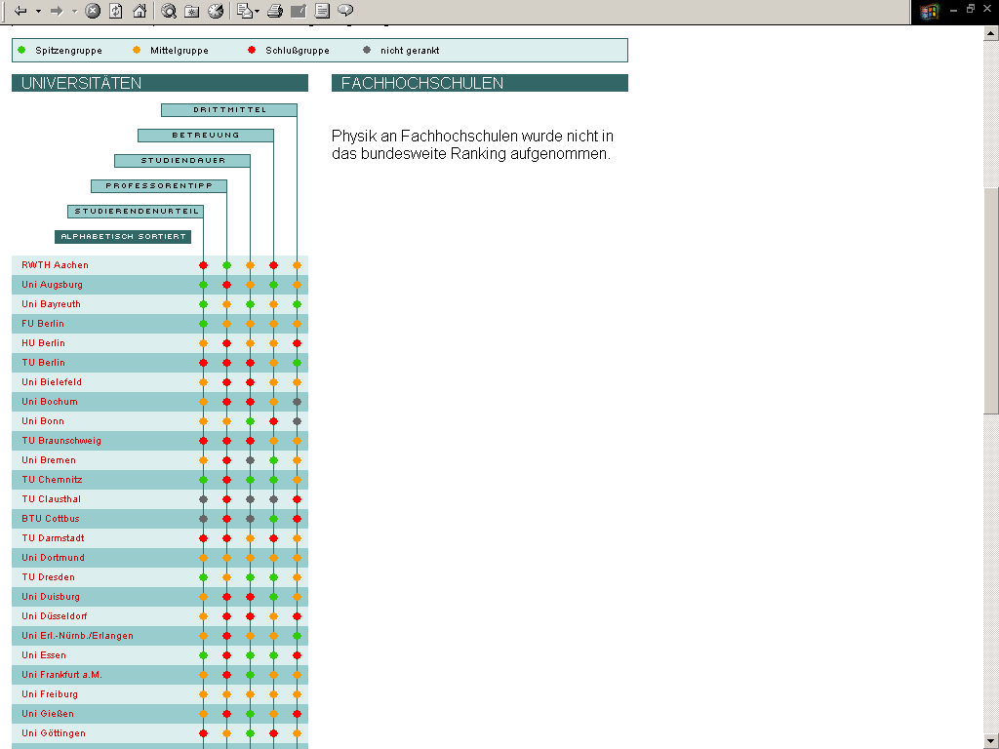
Hitlisten

Slide 29
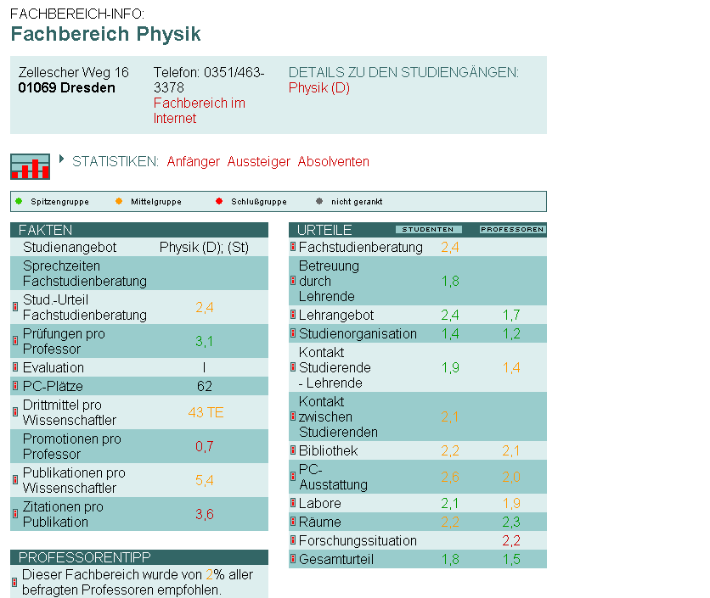
Detailinformationen

Slide 30
Wirkung
Studierende
1/3 orientieren sich
50 % Ingenieure
42 % Betriebswirte
36 % Juristen
19 % Germanisten
Leistungs-, Karriereorientierte

Slide 32
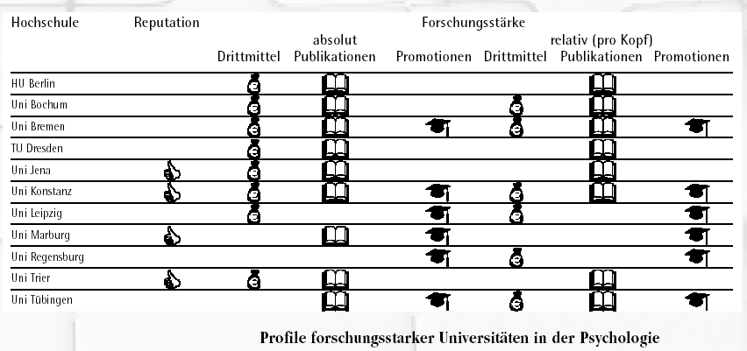
Überblick

Slide 33
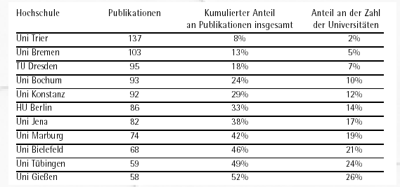
Publikationen - Psychologie

Slide 34
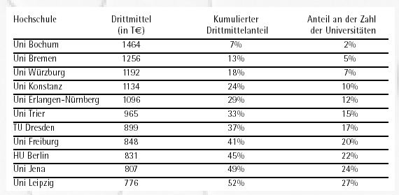
Drittmittel - Psychologie

Slide 35
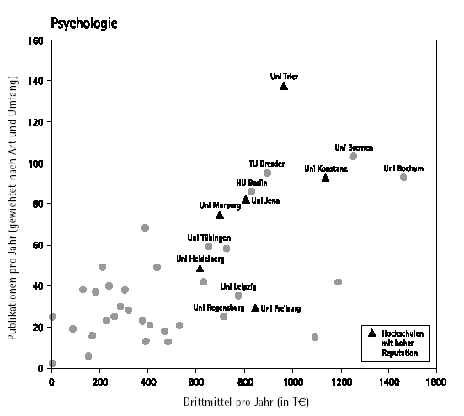
Reputation zu Fakten

Slide 36
international
Tradition
Universitäten per se
Innovation
Quoten Incomings/Outgoings
Lösung
Zielgruppenorientierung
Notes:
Über die internationale Wettbewerbsfähigkeit deutscher Hochschulen ist in letzter Zeit viel geredet worden - diese Diskussion schwingt im Titel der heutigen Veranstaltung mit. Offensichtlich in Österreich und anderen europäischen Ländern nicht anders.

Slide 37
international
Entfesselung
Curriculumgestaltung
1.000 Bachelor
500 Master
Kopie Amerikas?
deutsches/europ. BMS

Slide 38
virtuell
Tradition
Vorlesungen, Seminare
Innovation
Uni ohne Profs, ohne Campus
Lösung
Strategische
Medienentwicklung

Slide 39
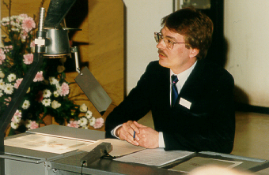
Rückblick aus dem Jahre 2010

Slide 40
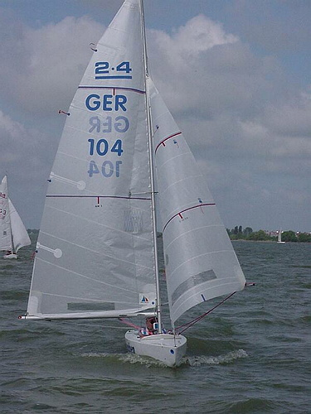
Rückblick aus dem Jahre 2010

Slide 41
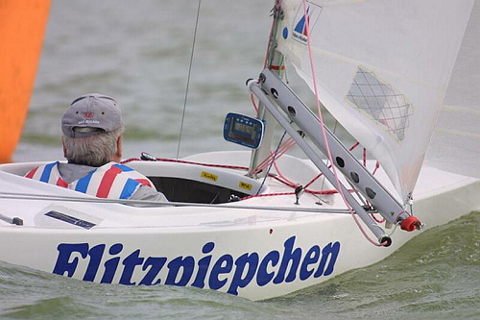
Rückblick aus dem Jahre 2010

Slide 42
“Alma mater virtualis”:
Strategische Optionen
IT-Einsatz
niedrig
hoch
Anwendungs-
feld
Weiterbildung
Studium
On-Campus
Fokus/Zielgruppe
Off-Campus

Slide 43
„Alma mater virtualis“:
“On campus”-Option Studium
IT-Einsatz
niedrig
hoch
Anwendungs-
feld
Weiterbildung
Studium
On-Campus
Fokus/Zielgruppe
Off-Campus

Slide 44
„Alma mater virtualis“:
“Off campus”-Option Weiterbildung
IT-Einsatz
niedrig
hoch
Anwendungs- feld
Weiterbildung
Studium
On-Campus
Fokus/Zielgruppe
Off-Campus

Slide 45
wirtschaftlich
Tradition
Alimentierung
Innovation
Dienstleistung, Preis
Lösung
Leistungsbez. Finanzierung & Besol-
dung, Einnahmendiversifizierung

Slide 46
wirtschaftlich
Hochschulfinanzierung
Staatliches Geld:
Basis + GefoS
+ Forschung
Studiengebühren:
Optionsmodell

Slide 47
wirtschaftlich
Studiengebühren
3 gute
Gründe
Gerechtigkeit
Geld
Gemeinsinn

Slide 48
zukunftsfähige Hochschule

Slide 49
trotz Innovation in D
Forschungsorientierung
individuelle Freiheit
Bildungsorientierung

Slide 50
Das Wesen der Universität zwischen
Tradition und Innovation
Detlef Müller-Böling

Slide 51
Akzeptanz
Studierende
3/4 finden sich in den Typen wieder
37 % „Praktiker“
25 % „Zielstrebiger“
11 % „Forscher“

Slide 52
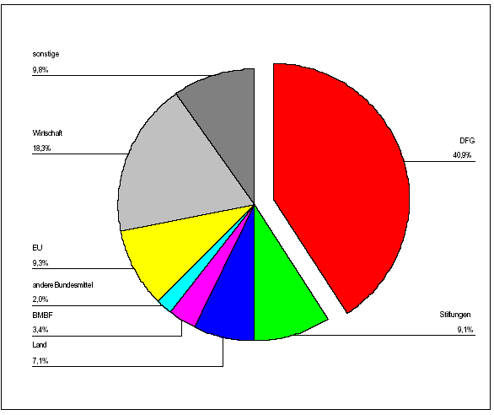
Drittmittelgeber in Amerikanistik/Anglistik

Slide 53
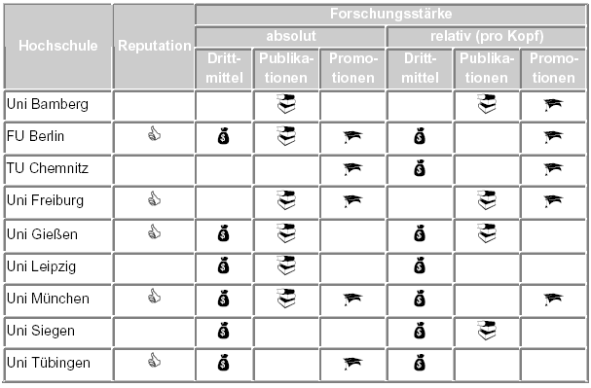
Profile forschungsstarker Unis in Amerikanistik/Anglistik

Slide 54
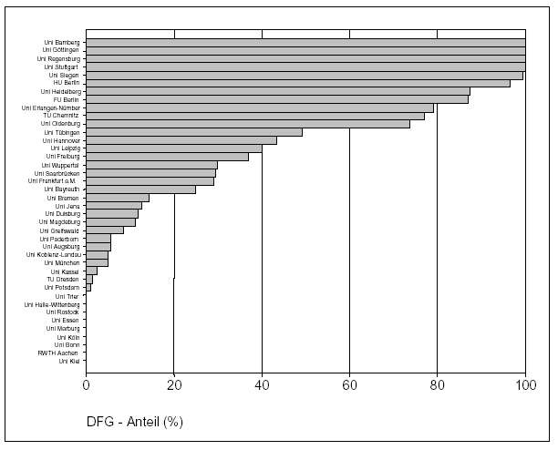
DFG-Anteil bei Drittmitteln

Slide 55
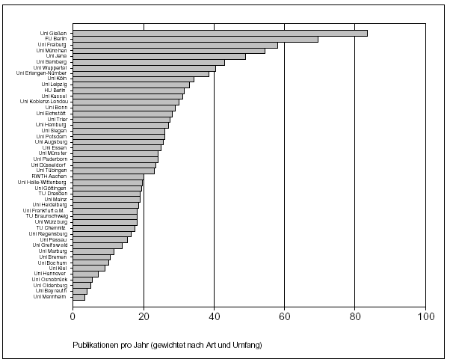
Profile forschungsstarker Unis in Amerikanistik/Anglistik

Slide 56
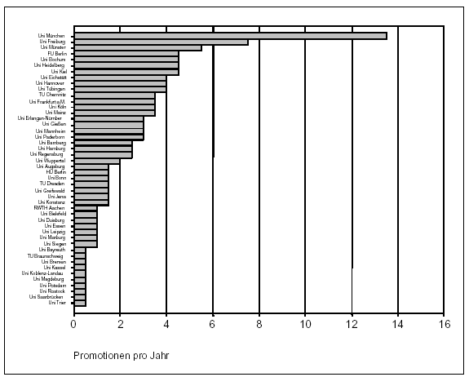
Profile forschungsstarker Unis in Amerikanistik/Anglistik

Slide 57
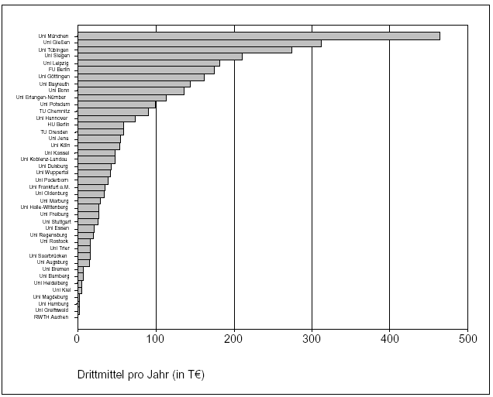
Profile forschungsstarker Unis in Amerikanistik/Anglistik

Slide 58
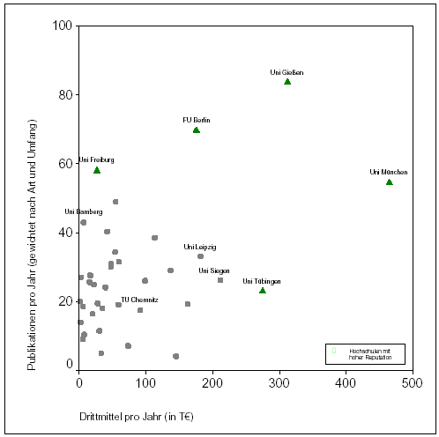
Profile forschungsstarker Unis in Amerikanistik/Anglistik

Slide 59
bisher
alles frei zugänglich unter:
www.dashochschulranking.de
100 Universitäten, 141 FHs
2.051 FB, 2.286 Studiengänge
über 100.000 Studis, 10.800 Profs
25 Studienbereiche

